Slide 1
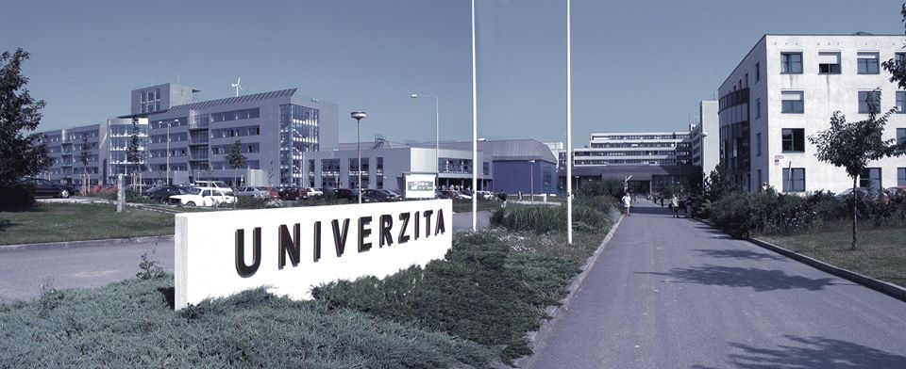
2. Ročníkový pohovor - Imatrikulace
Koordinátoři
Fakulty elektrotechnické Západočeské univerzity

Slide 2
Co nás dnes čeká
Kontakt
Co je to imatrikulace a kdy bude
Dresscode
Kudy na imatrikulaci
Streetview
Imatrikulační slib
Fotografie / video
Děkanský soudek 2013
Příští RP

Slide 3
Kontakt
Hromadný e-mail:
koo@fel.zcu.cz
Internetové stránky:
http://koo.fel.zcu.cz
Facebooková stránka
http://www.facebook.com/KOOFELZCU
Nástěnka KOO v přízemí objektu EU

Slide 4
Co je to imatrikulace
Vyhláška děkana č. 9D/2013
Oficiální přijetí do „stavu studentů“ a akademické obce ZČU
Složení imatrikulačního slibu – „Slibuji“
Povinná účast pro všechny studenty 1. ročníku!
V případě neúčasti nutná omluva!

Slide 5
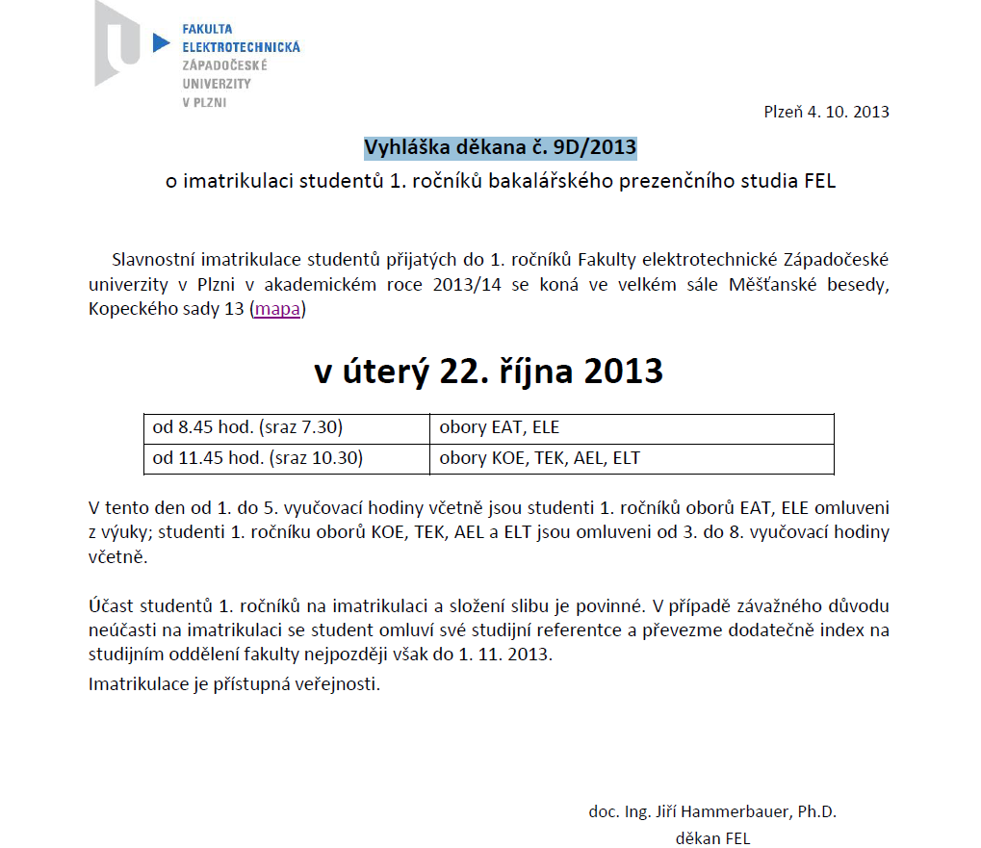
Kdy?

Slide 6
Dresscode
Imatrikulace = oficiální společenský akt
Nutné adekvátní oblečení a přístup
Společenské oblečení, společenská obuv

Slide 7
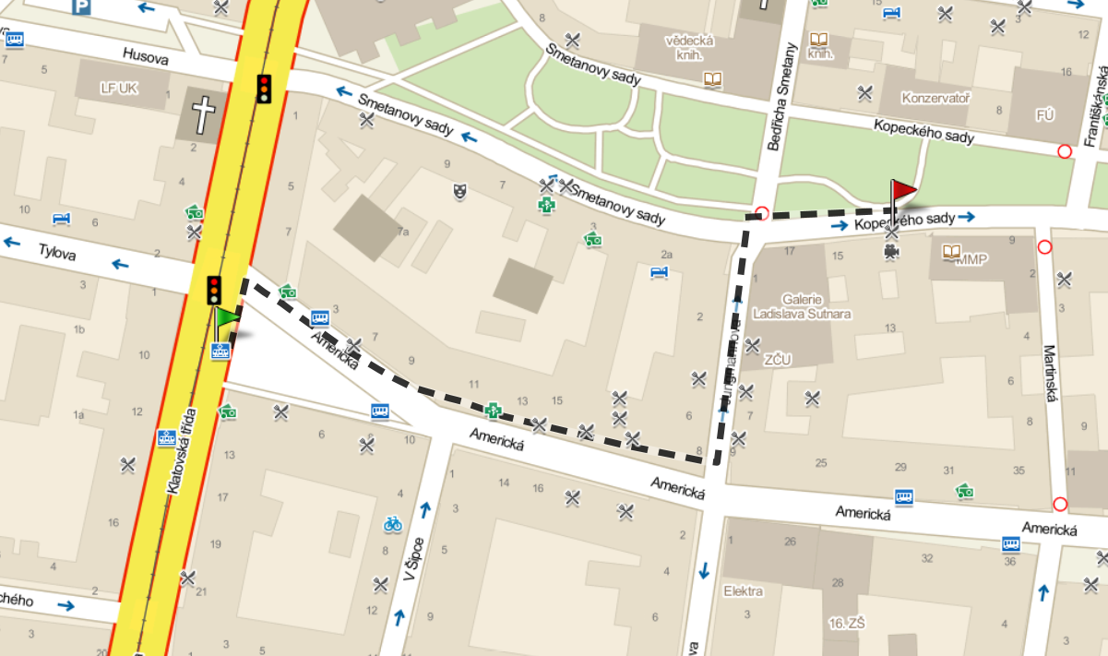
Kudy na imatrikulaci

Slide 8
STREET VIEW

Slide 9
Imatrikulační slib
Slavnostně slibuji, že budu respektovat akademická práva a plnit všechny akademické povinnosti studenta Západočeské univerzity v Plzni a její elektrotechnické fakulty. Podle svých schopností budu usilovat o získání poznatků vědy a vynaložím své veškeré úsilí k tomu, abych dosáhl(a) vysokého stupně teoretických a odborných znalostí a schopností jejich aplikačního využívání.
Slavnostně slibuji, že své vzdělání budu v životě používat a rozvíjet jen k prospěchu člověka, pro pokrok a humanitu při respektování lidských práv.
Jsem si vědom(a), že se tímto slibem stávám dnešním dnem členem akademické obce Fakulty elektrotechnické Západočeské univerzity v Plzni a čestně slibuji, že budu usilovat o dobré jméno této vysoké školy, se kterou jsem spojil(a) svou osobnost a vysokoškolské studium.“

Slide 10
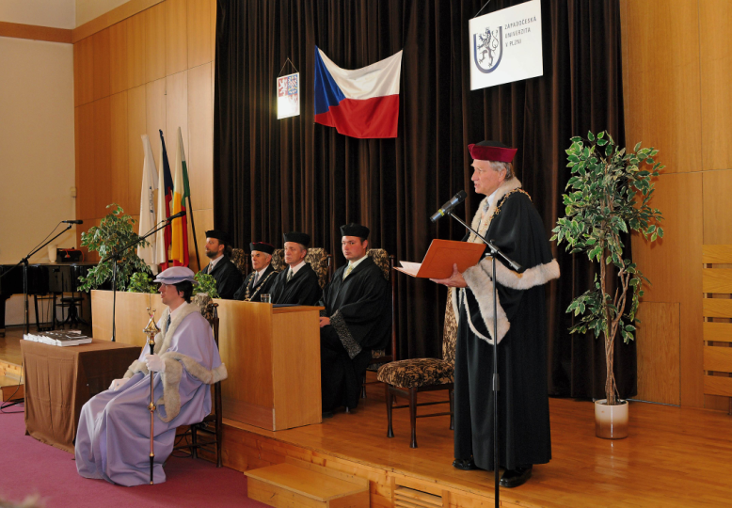
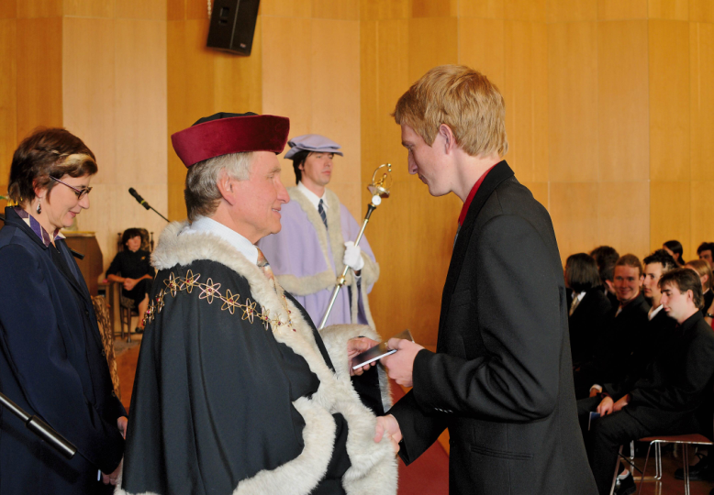
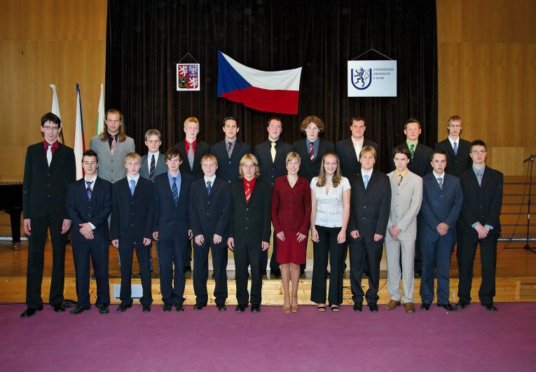
Fotografie

Slide 11
Video

Slide 12
Děkanský soudek 2013
Registrace startuje 14.10.2013 – pondělí
Facebook
KOO
Událost
KOO mail
Osobně
RP
10-12 týmů (4 + 1 hráčů)
Info na http://koo.fel.zcu.cz
Cena 50l, 10l, 5l piva
Týmy pouze studenti a zaměstnanci FEL

Slide 13
Příští RP (za dva týdny)
VSP, KREDITY, VOLBY DO AS

Slide 14
VAŠE DOTAZY

Slide 15
DĚKUJEME ZA POZORNOST

